Slide 1

KőművesGoston K.F.T
Készítette: Csonnó Bálint, Szabó Ágoston

Slide 2

Munkamegoszlás
Ágoston:
-Cég foglalkozása, logója, neve kitalálása
-A weboldal kinézetének kigondolása, megtervezése excalidrawban
-Képek generálása, ötletelés
-A weboldal alapjának elkészítése
Bálint:
-HTML, CSS nagy részének elkészítése
-Ötletelés
-Reszponzivitás megoldása

Slide 3

Dokumentáció
hét:
-A cég nevének, logójának kigondolása
-A weboldal kinézetének elképzelése, megalkotása excalidrawban
-Színpaletta kigondolása, színkódok megszerzése
2. hét:
-Kódolás megkezdése
-Weboldal alapjának elkészítése
-Képek, szövegek generálása
3. hét:
-Kódolás befejezése
-Dokumentáció, prezentáció elkezdése
4. hét:
-Dokumentáció, prezentáció befejezése

Slide 4

Használt szoftverek
Github
-A weboldal tartalmainak tárolása, hogy más gépekről is elérhetőek legyenek
VS Code
-A weboldal kódolása (HTML, CSS)
Excalidraw
-A weboldal megtervezése
Background remover
-A prezentáció és a weboldal képeinek hátterének eltávolítása
Copilot
-Szöveg-, és képgenerálás

Slide 5

Miért válasszon minket?
Ha olyan kőműves csapatot keres, amelyre valóban rábízhatja otthonát, vállalkozását vagy bármilyen építési projektjét, akkor a KőművesGoston Kft. a legjobb döntés. Nem csak dolgozunk - értéket teremtünk, minőséget adunk, és hosszú távú bizalmat építünk.
Mit kínálunk?
Több éves szakmai tapasztalat - nálunk a rutin és a modern technológia kéz a kézben jár.
Precíz, igényes kivitelezés - minden munkánk mögött ott áll a szakmai alázat és a részletek iránti figyelem.
Megbízhatóság és pontosság - tartjuk a határidőt, tartjuk a szavunkat.
Korrekt árak, átlátható ajánlatok - nincsenek rejtett költségek, csak tiszta, egyenes kommunikáció.
Rugalmas hozzáállás - legyen szó kisebb javításról vagy teljes körű felújításról, minden projektet ugyanolyan komolyan veszünk.
KőművesGoston Kft. - ahol a minőség nem extra, hanem alap!

Slide 6
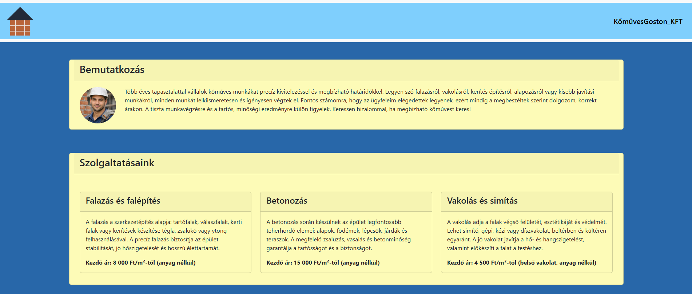
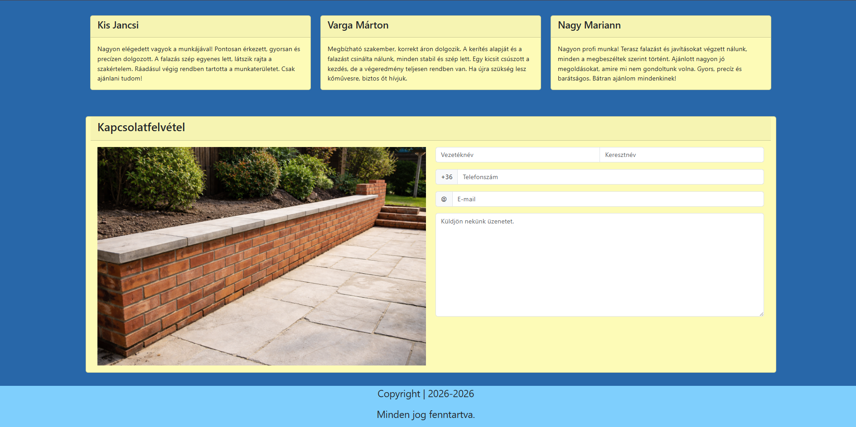
Az oldal bemutatása
A weboldal fejlécében a bal oldalon található a cég logója, a jobb oldalon a cég neve.
A fejléc alatt található egy bemutatkozás című kártya, amely tartalmaz egy profilképet és egy rövid bemutatkozást.
A bemutatkozás után található a cég 3 legfőbb szolgáltatása, azoknak kezdőárai.
A szolgáltatások alatt találhatóak a vélemények és a kapcsolatfelvétel szekció
Az oldal láblécében Copyright jogok vannak.

Slide 7

Köszönjük a figyelmet!

